Slide 1


SISTEMA SAFATLE
Gerenciamento Hospitalar Inteligente
Auditoria Automatizada • Conciliação Cruzada • Integração TISS
+35 Relatórios BI • Motor de Regras IA • Exportação XML TISS
Safatle Consultoria Hospitalar | (62) 98286-1211 | sergio.jr@safatle.com.br

Slide 2

🔗 INTEGRAÇÃO DE DADOS
🏥
📄
📊
ERP Hospitalar
Arquivos XML TISS
Planilhas Excel
Conexão segura direta com Tasy e Warleine via PostgreSQL / Oracle / SQL Server.
Importação de XMLs de faturamento e retornos de demonstrativos de pagamento.
Leitura inteligente de planilhas de retorno de operadoras (Unimed, etc.).
⬇️ HUB CENTRAL DE DADOS ⬇️
🔍 Motor de Regras
🔄 Conciliação Cruzada
📤 Exportação XML
Auditoria automática e detecção de erros antes do envio
Cruzamento faturado vs. pago item a item
Arquivos validados ANS/TISS para portais de convênios
Safatle Consultoria Hospitalar | (62) 98286-1211 | sergio.jr@safatle.com.br

Slide 3
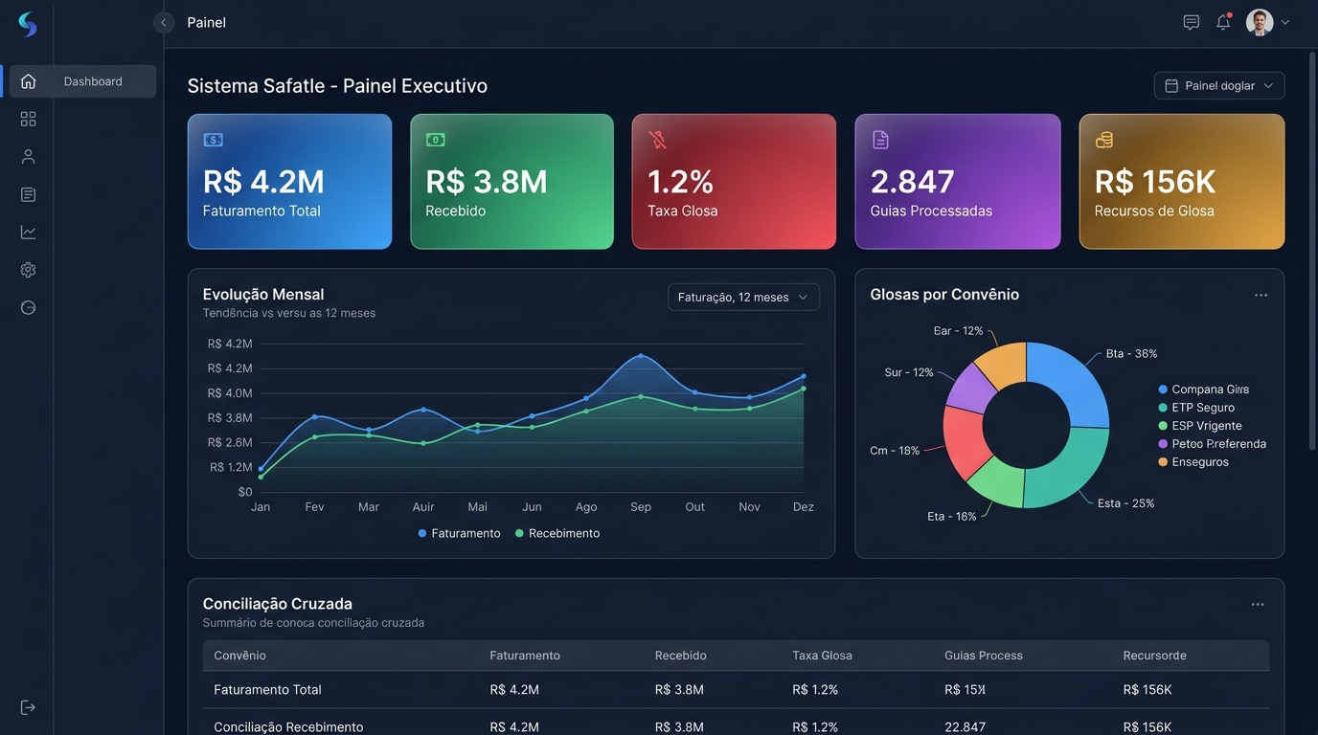
📊 PAINEL EXECUTIVO
Safatle Consultoria Hospitalar | (62) 98286-1211 | sergio.jr@safatle.com.br

Slide 4
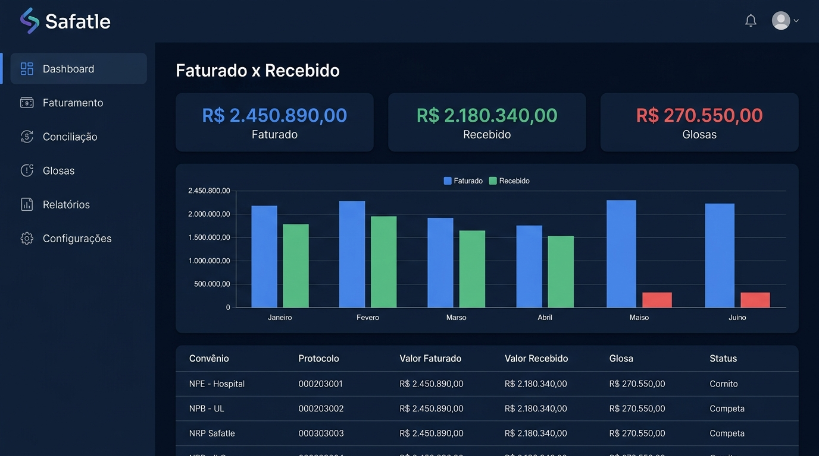
💰 FATURADO x RECEBIDO
Safatle Consultoria Hospitalar | (62) 98286-1211 | sergio.jr@safatle.com.br

Slide 5

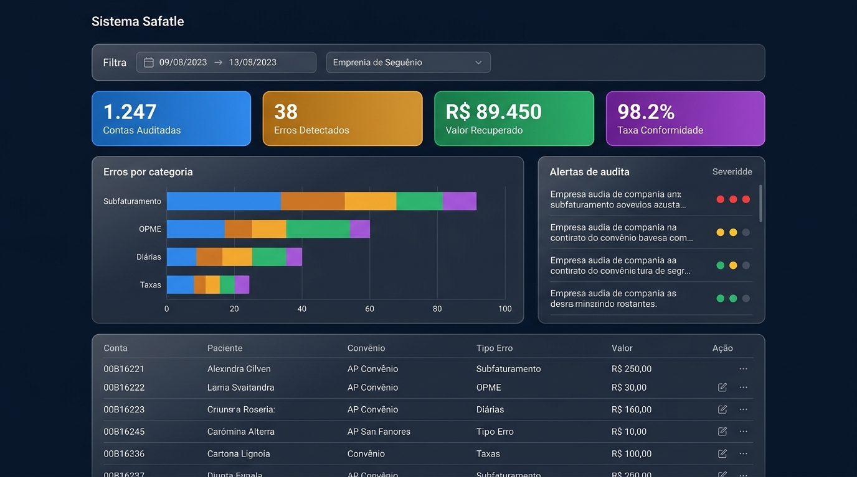
🔍 MOTOR DE REGRAS — AUDITORIA AUTOMATIZADA
Safatle Consultoria Hospitalar | (62) 98286-1211 | sergio.jr@safatle.com.br

Slide 6
🔍 DETECÇÃO DE ERROS DE FATURAMENTO
Auditoria 100% Automatizada Antes do Envio
✅ Motor de Regras Automatizado
Compara contas contra tabelas de preço, prazos e regras de negócio complexas
✅ Gabaritos de Cobrança (IA + Manual)
Padrões aprendidos por IA e gabaritos customizados pelo auditor (Mín/Máx)
✅ Detecção de Itens Faltantes (Vazamento de Receita)
Gases, diárias, taxas de sala esquecidos no lançamento
✅ Insights Inteligentes de IA
Alertas baseados em anomalias estatísticas comparadas ao histórico
Safatle Consultoria Hospitalar | (62) 98286-1211 | sergio.jr@safatle.com.br

Slide 7
🔄 CONCILIAÇÃO CRUZADA INTELIGENTE
Cruzamento Automatizado: Faturado vs. Recebido
✅ Múltiplos Formatos de Retorno
Processa XML TISS de retorno e planilhas Excel de operadoras
✅ Cruzamento Item a Item
Compara cada procedimento/insumo cobrado com seu pagamento correspondente
✅ Detecção de Não Recebidos
Guias ou cobranças omitidas na resposta do convênio são sinalizadas
✅ Mapeamento "De-Para" Inteligente
Tradução automática de códigos internos para códigos das operadoras
Safatle Consultoria Hospitalar | (62) 98286-1211 | sergio.jr@safatle.com.br

Slide 8
📤 EXPORTAÇÃO XML PARA PORTAIS
Geração, Validação e Envio de Lotes TISS
✅ Geração XML de Recursos de Glosa
Criação automática de arquivos XML estruturados para contestação
✅ Validador ANS/TISS 4.01.00
Pré-validação contra o schema oficial antes do envio ao portal
✅ Download ZIP em Lote
Múltiplos XMLs organizados por protocolo em um único pacote
✅ Rastreabilidade de Status
Rascunho → Pendente → Enviado → Em Análise → Respondido → Finalizado
Safatle Consultoria Hospitalar | (62) 98286-1211 | sergio.jr@safatle.com.br

Slide 9

📈 +35 RELATÓRIOS BI ESPECIALIZADOS
💰 Faturamento
⚠️ Glosas
🏥 Assistencial
📊 Executivo
• Faturado x Recebido (Unificado)
• Recebimento Geral
• Relatório Faturamento
• Não Recebidos
• Previsão de Glosa
• BI Financeiro TASY
• Fluxo de Caixa BI
• Comparativo Mês a Mês
• Análise de Glosas
• Evolução de Glosas
• Glosas por Convênio
• Índice de Glosas
• Pesquisa de Glosas
• Previsão de Glosa
• Controle de Retornos
• Rel. Laboratório
• Rel. Ultrassom
• Rel. Fisioterapia
• Rel. Visita Hospitalar
• Rel. Ox UTI
• Rel. Atendimentos
• Protocolos TASY
• Painel Executivo
• Dashboard Consolidado
• Dashboard IA
• Produtividade
• Tendências
• Rel. Custos
• Dashboard Auditoria
Safatle Consultoria Hospitalar | (62) 98286-1211 | sergio.jr@safatle.com.br

Slide 10
🚀 IMPACTO OPERACIONAL
5x
0
100%
Mais Produtividade
Erros de XML
Rastreabilidade
Conciliação automática elimina planilhas e trabalho manual repetitivo.
Validação interna de schema TISS impede envios corrompidos.
Toda divergência, glosa e recurso rastreados de ponta a ponta.
Safatle Consultoria Hospitalar | (62) 98286-1211 | sergio.jr@safatle.com.br

Slide 11

SOLICITE UMA
DEMONSTRAÇÃO
📞 (62) 98286-1211
✉️ sergio.jr@safatle.com.br
🌐 safatlehub.com.br

